Slide 1
基于蓝牙的自主可控手持LED摇摇棒系统
成员：易子闳、雷紫薇、
季慧、赵永辉

Slide 2
一、分工
雷紫薇：图案设计，系统显示软件开发；
赵永辉：系统显示软件开发，焊接PCB板；
季慧：PCB板设计，系统调试；
易子闳：协助PCB设计，Android手机app开发。

Slide 3
二、原理
人眼在观察景物时，光信号传入大脑神经，需经过一段短暂的时间，光的作用结束后，视觉形象并不立即消失，这种残留的视觉称“后像”，视觉的这一现象则被称为“视觉暂留”。
视觉实际上是靠眼睛的晶状体成像，感光细胞感光，并且将光信号转换为神经电流，传回大脑引起人体视觉。
感光细胞的感光是靠一些感光色素，感光色素的形成是需要一定时间的，这就形成了视觉暂停的机理。

Slide 4
三、用户需求分析
用户打开摇摇灯开关，挥舞摇摇灯，即可显示图案/字符；
用户可以安装我们设计的Android app，自定义图案/字符，或者选择预设的可选图案，从而实现定制化的摇摇灯。

Slide 5
四、功能需求分析（硬件功能要求）
使用蓝牙转串口模块连接Microchip芯片，实现源端数据转换
芯片在串口中断服务函数里面读取蓝牙模块的指令
20位LED显示器
水银开关，摇摇棒在摇动时，只能在朝某一方向摇动时显示
电源开关
3V纽扣电池供电
图片切换开关

Slide 6
四、功能需求分析（软件功能需求）
手机蓝牙连接单片机
app用户界面
图案/字符数据格式转换

Slide 7
五、业务需求
该产品解决了目前市场上摇摇棒图片无法变换、分辨率低，显示不清晰等弊病。是目前市场上最新，价格最低，可远距离观看的一款新产品。现有单色中文、英文、图片等字。该产品用处十分广泛，可用于选举活动、夜间标记、推销、广告、演唱会、体育场及节日，礼品、赠品等。
采用蓝牙技术，自行设计，方便用户可以自己定义字符显示，市面上的多是需要电脑软件自己烧录。
该产品由LED显示屏、蓝牙模块、电源、电源开关、手机app组成，可储存4幅图片或文字用户通过app编辑图案或文字并传送到数码摇摇棒，实现实时显示功能。

Slide 8
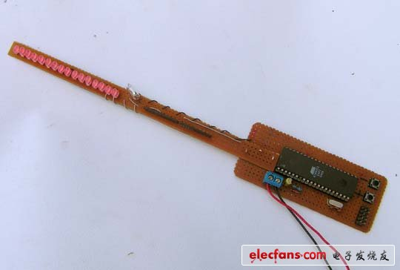
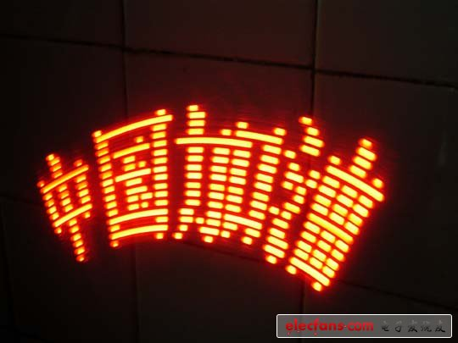
六、产品效果

